Slide 1
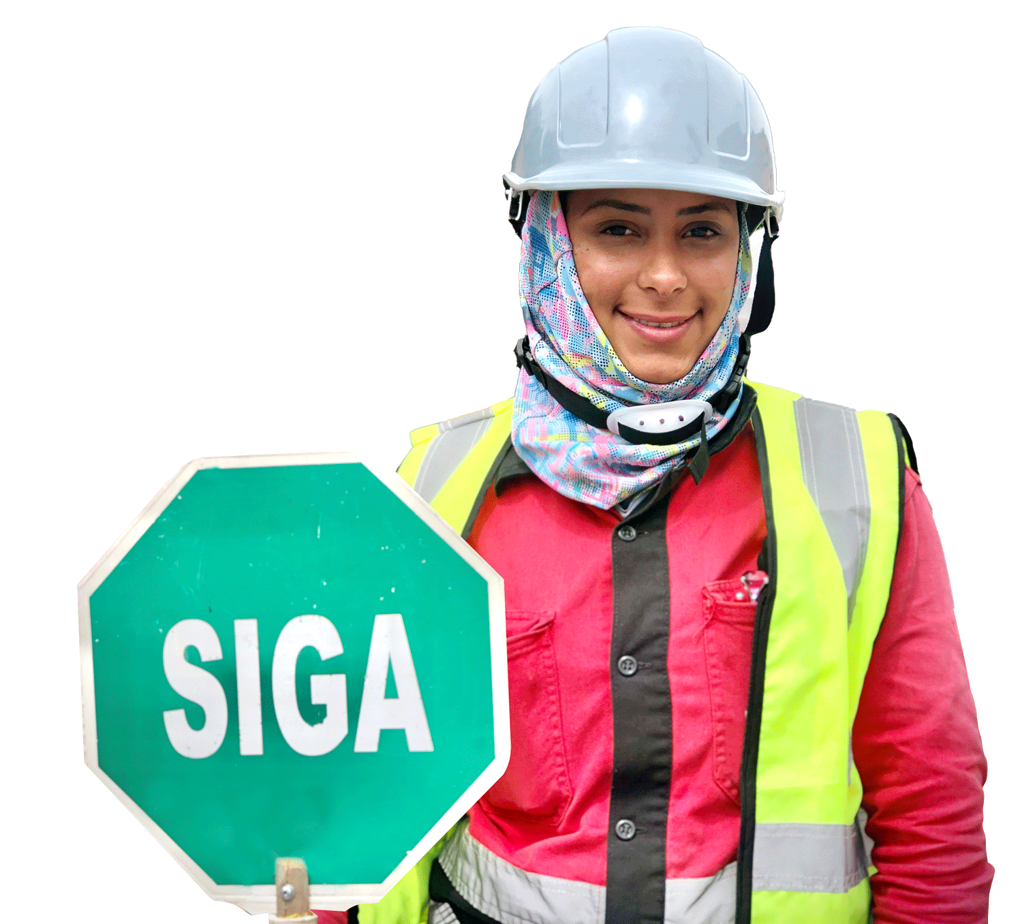
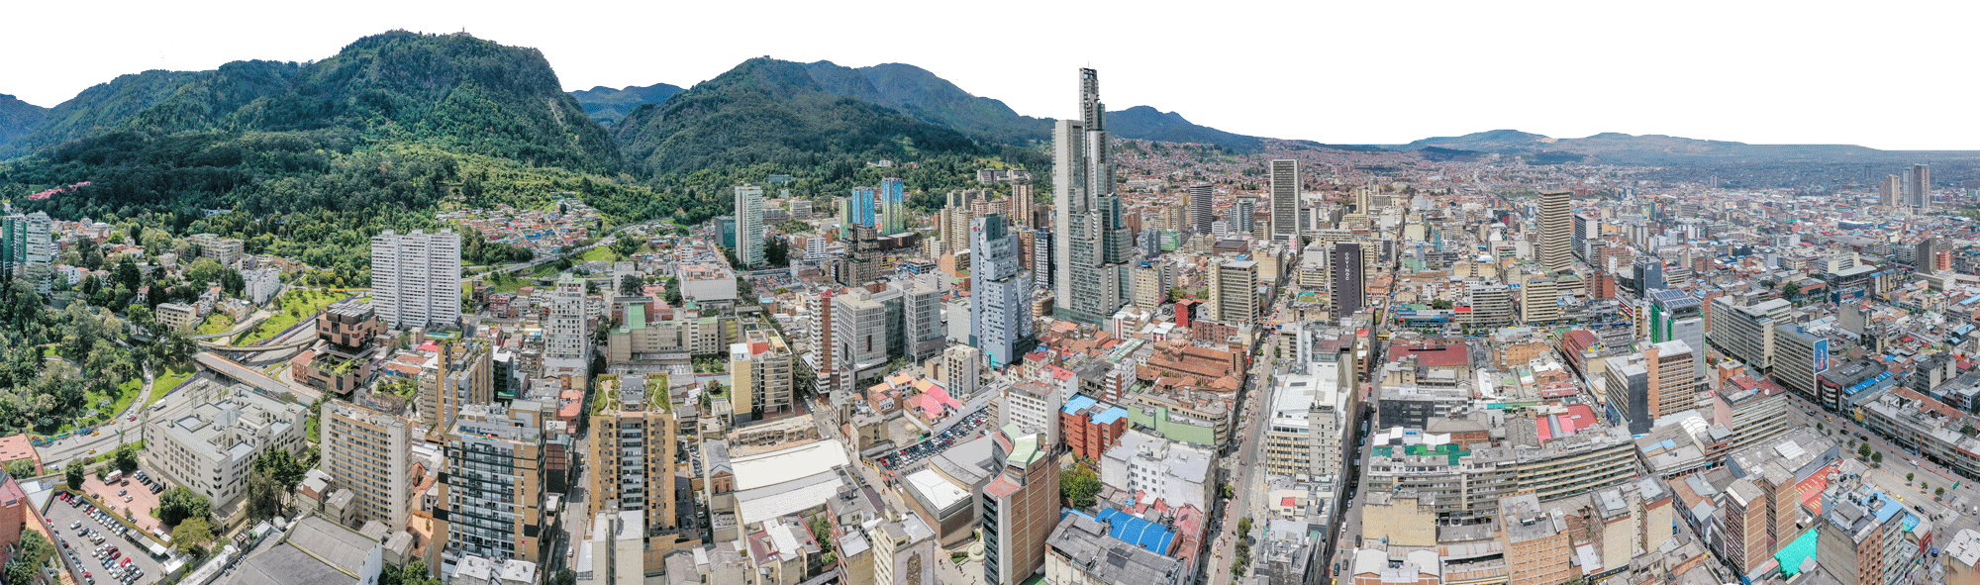

Rendición de cuentas Localidad de Barrios Unidos.
Actividades en ejecución de la Dirección Técnica de Conservación de Infraestructura –DTCI 2023

Slide 2
Rendición de cuentas Localidad de Barrios Unidos.
SUBDIRECCIÓN TÉCNICA DE CONSERVACIÓN DEL SUBSISTEMA DE TRANSPORTE - STCST

Slide 3
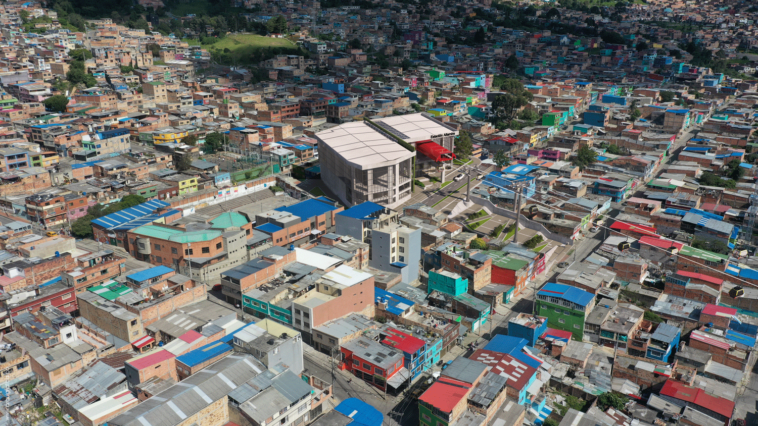
01
BALANCE DE CONSERVACIÓN 2023.

Slide 4
CONSERVACIÓN BARRIOS UNIDOS 2023
ACTIVIDAD | UNIDAD | LOCALIDAD DE BARRIOS UNIDOS | CONTRATO
CONSERVACIÓN MALLA VIAL ARTERIAL NO TRONCAL | Km/carril
CONSERVACIÓN MALLA VIAL INTERMEDIA QUE SOPORTA RUTAS SITP | Km/carril
CONSERVACIÓN MALLA VIAL ARTERIAL TRONCAL | Km/carril | 25,2 | IDU-1718-2021 “EJECUTAR A PRECIOS UNITARIOS LAS OBRAS Y ACTIVIDADES NECESARIAS PARA LA CONSERVACIÓN DE LA MALLA VIAL ARTERIAL TRONCAL, EN LA CIUDAD DE BOGOTÁ D.C. GRUPO 1” e IDU-1719-2021 “EJECUTAR A PRECIOS UNITARIOS LAS OBRAS Y ACTIVIDADES NECESARIAS PARA LA CONSERVACIÓN DE LA MALLA VIAL ARTERIAL TRONCAL, EN LA CIUDAD DE BOGOTÁ D.C. GRUPO 2”
TOTAL | Km/carril
ACTIVIDAD | UNIDAD | LOCALIDAD DE BARRIOS UNIDOS | CONTRATO
CONSERVACIÓN ESPACIO PÚBLICO | m2
CONSERVACIÓN CICLORUTAS | Km
CONSERVACIÓN PUENTES VEHICULARES | Unidad
CONSERVACIÓN PUENTES PEATONALES | Unidad | 6 | IDU-1775-2021 “EJECUTAR A PRECIOS UNITARIOS LAS OBRAS Y ACTIVIDADES NECESARIAS PARA LA CONSERVACIÓN DE PUENTES PEATONALES EN BOGOTÁ D.C., INCLUYE SUPERESTRUCTURA, SUBESTRUCTURA Y ACCESOS” e IDU-1689-2022: “EJECUTAR LAS OBRAS Y ACTIVIDADES NECESARIAS PARA LA CONSERVACIÓN DE PUENTES PEATONALES EN BOGOTÁ D.C., INCLUYE SUPERESTRUCTURA, SUBESTRUCTURA Y ACCESOS”.
VALOR APROXIMADO DE INVERSIÓN
$15.809.860.370,59

Slide 5
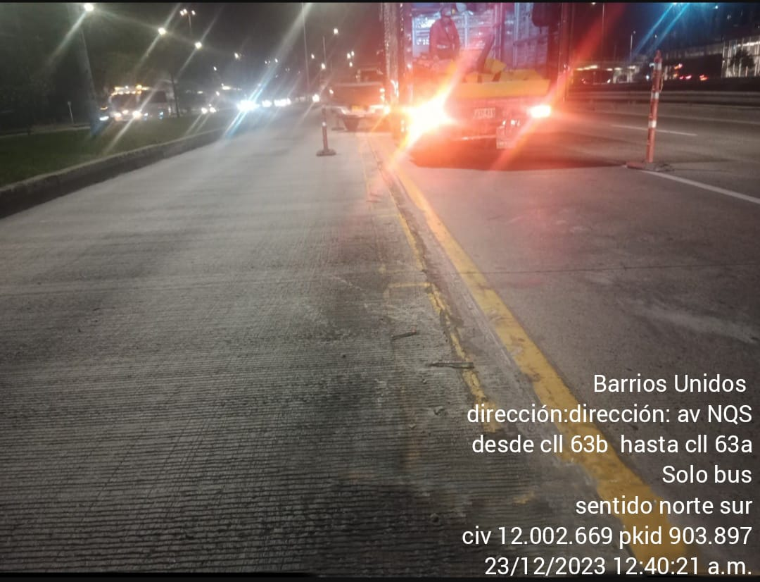
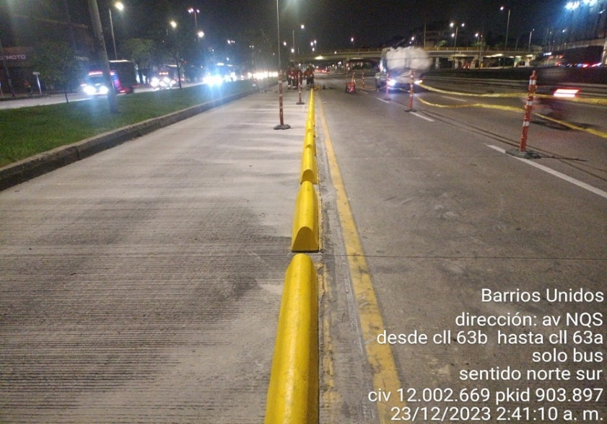
CONSERVACIÓN BARRIOS UNIDOS 2023.
CONSERVACIÓN BARRIOS UNIDOS 2023
TRONCAL NQS desde CL 63B hasta CL 63A, Se realiza instalación de separadores Tipo Transmilenio
TRONCAL NQS desde CL 63B hasta CL 63A, Se realiza instalación de separadores Tipo Transmilenio

Slide 6
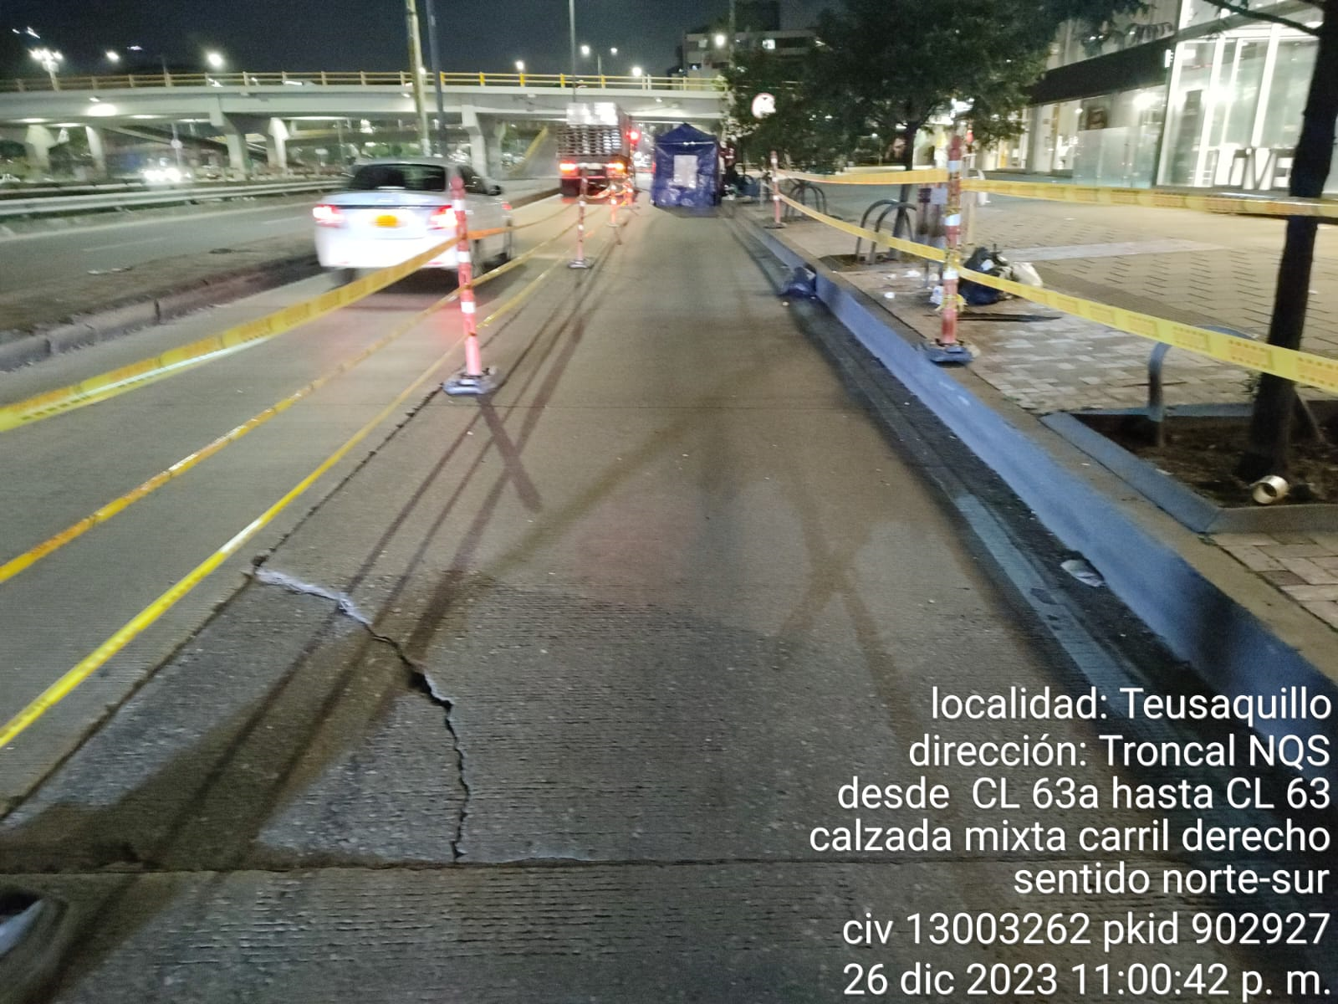
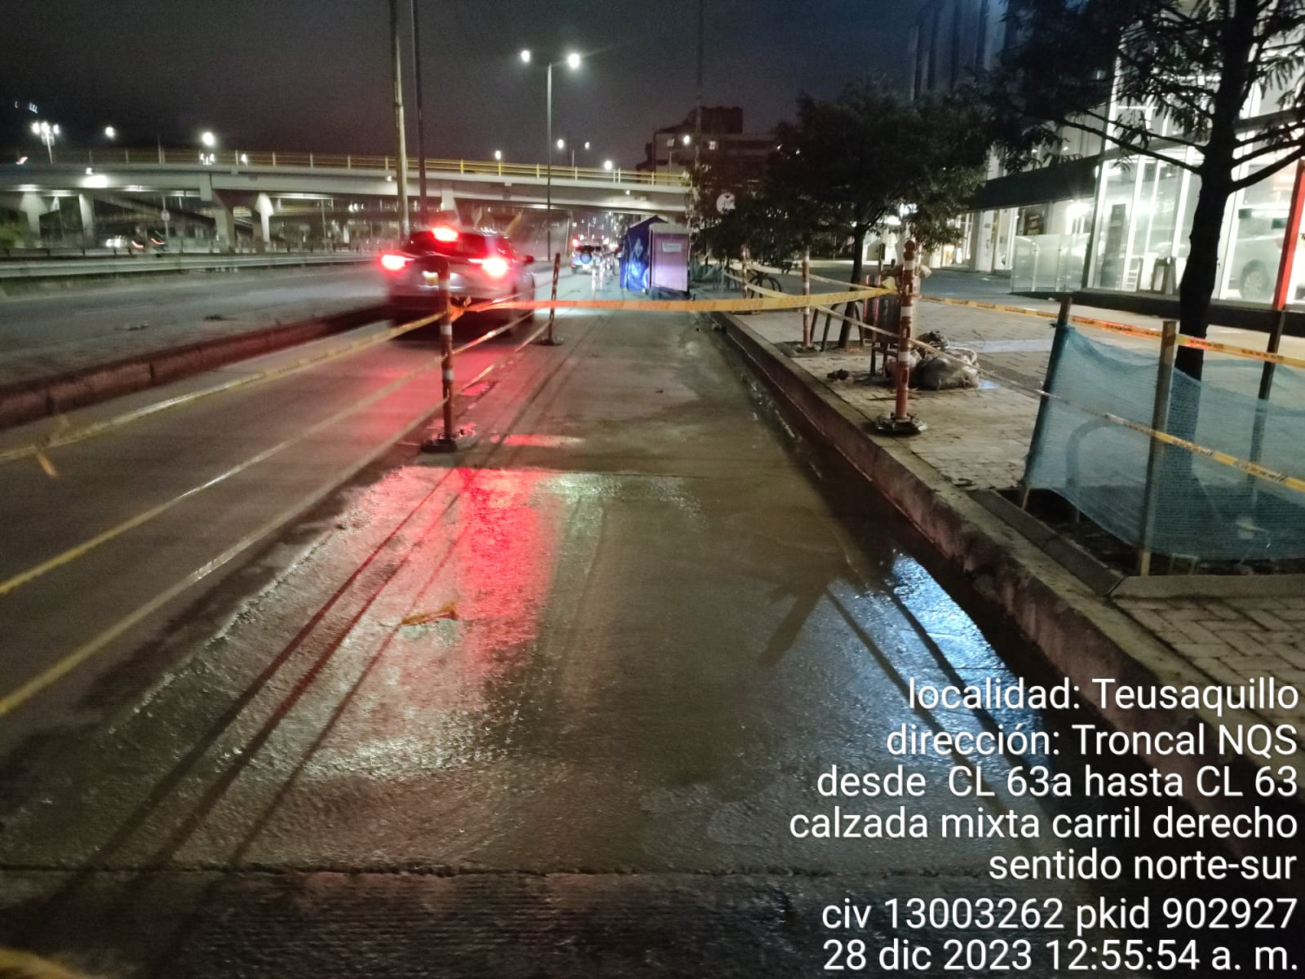
CONSERVACIÓN BARRIOS UNIDOS 2023.
CONSERVACIÓN BARRIOS UNIDOS 2023
TRONCAL NQS desde CL 63A hasta CL 63. Reposición total de losas

Slide 7
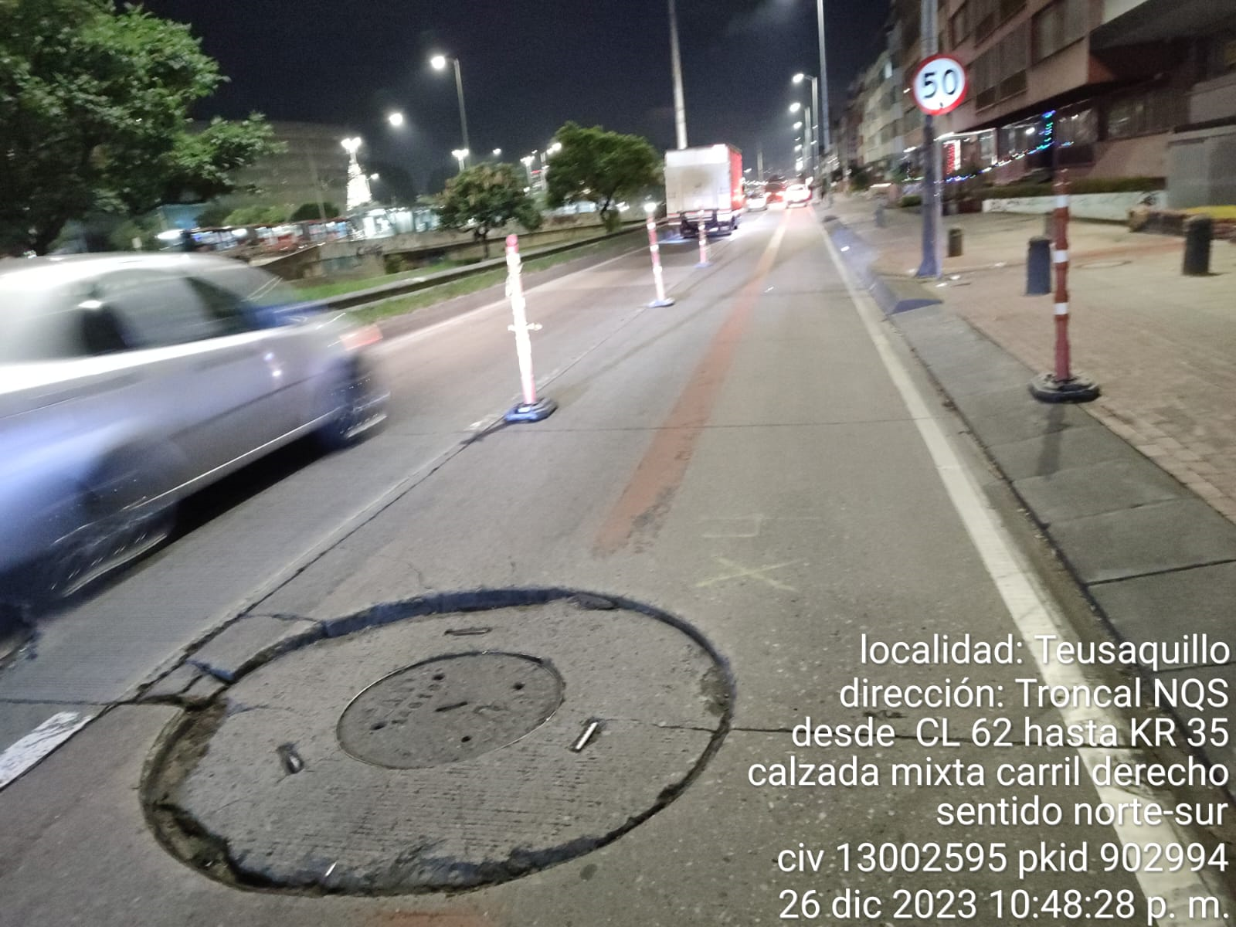
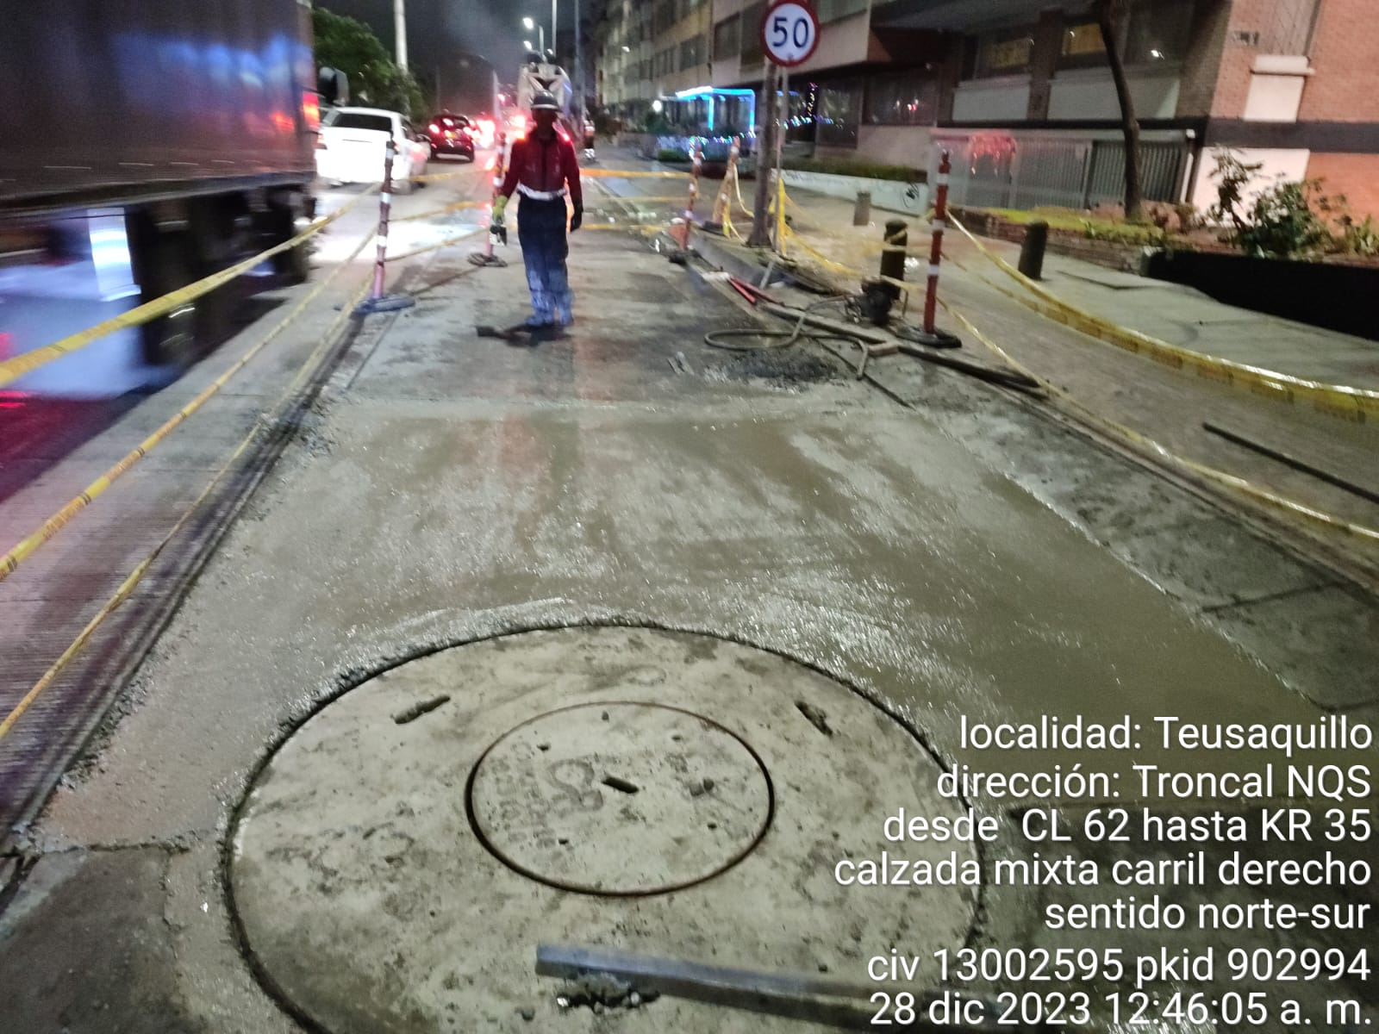
CONSERVACIÓN BARRIOS UNIDOS 2023.
CONSERVACIÓN BARRIOS UNIDOS 2023
TRONCAL NQS desde CL 63 hasta CL 62. Reposición total de losas

Slide 8
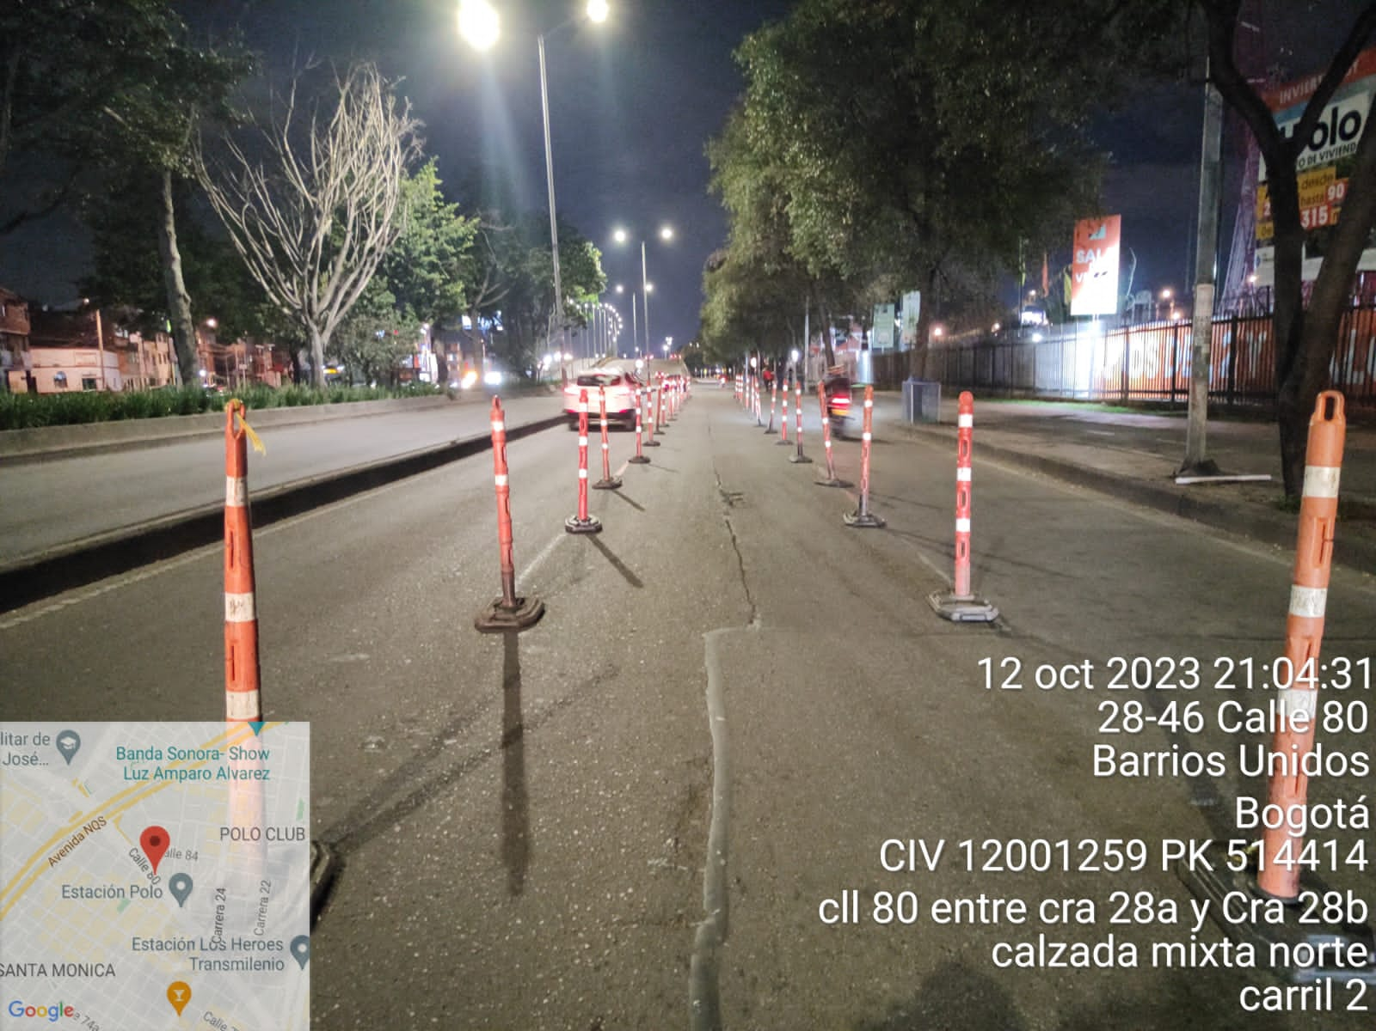
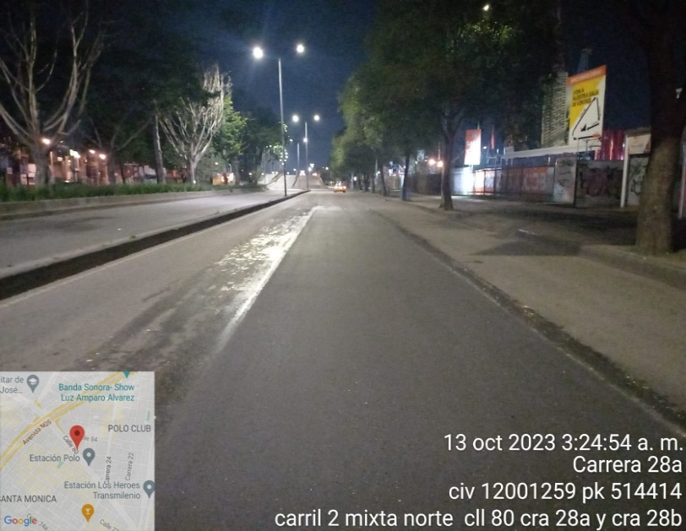
CONSERVACIÓN BARRIOS UNIDOS 2023.
CONSERVACIÓN BARRIOS UNIDOS 2023
CALLE 80

Slide 9
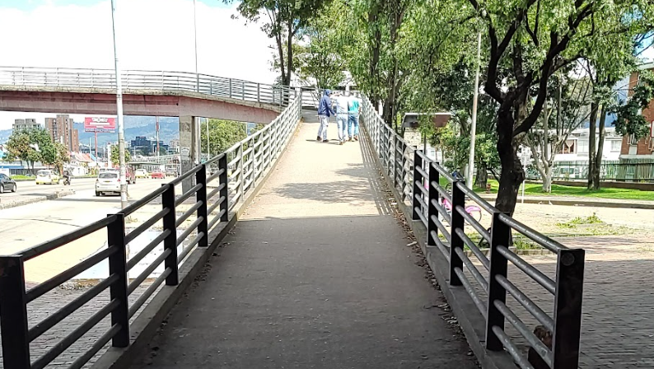
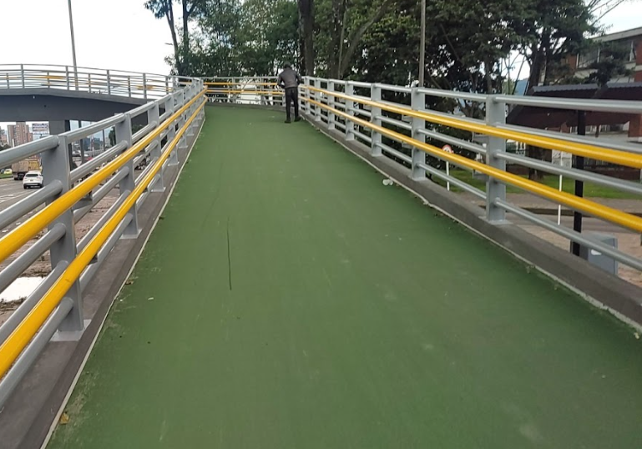
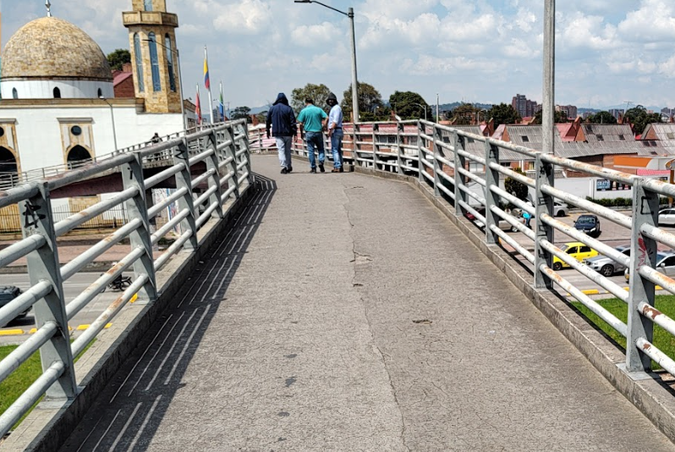
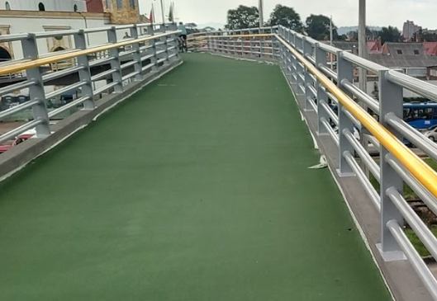
CONSERVACIÓN BARRIOS UNIDOS 2023.
Puente 11. Av. Ciudad de Quito por Av. Medellín (Costado Norte) (30 con calle 80)
Antes
Después
CONSERVACIÓN BARRIOS UNIDOS 2023

Slide 10
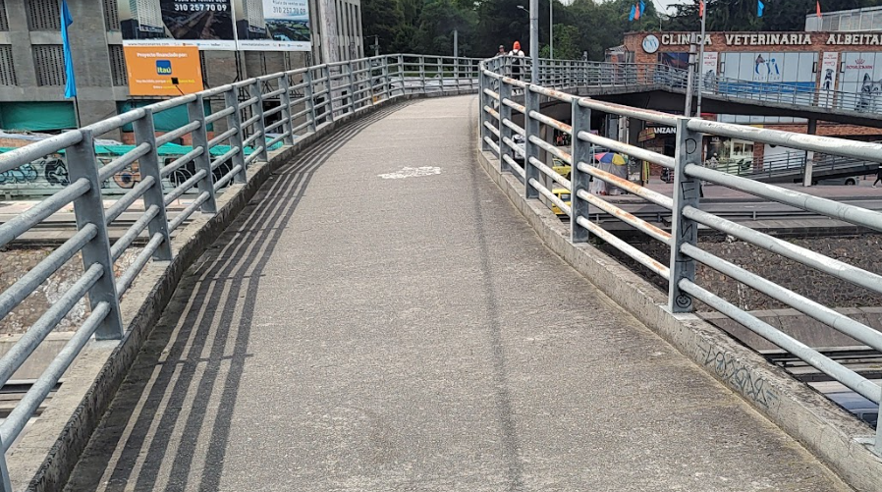
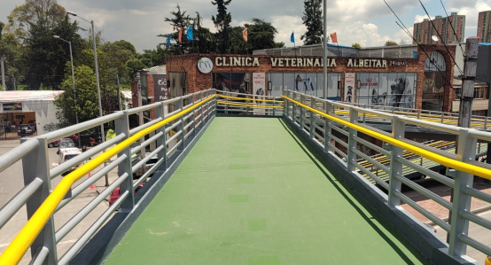
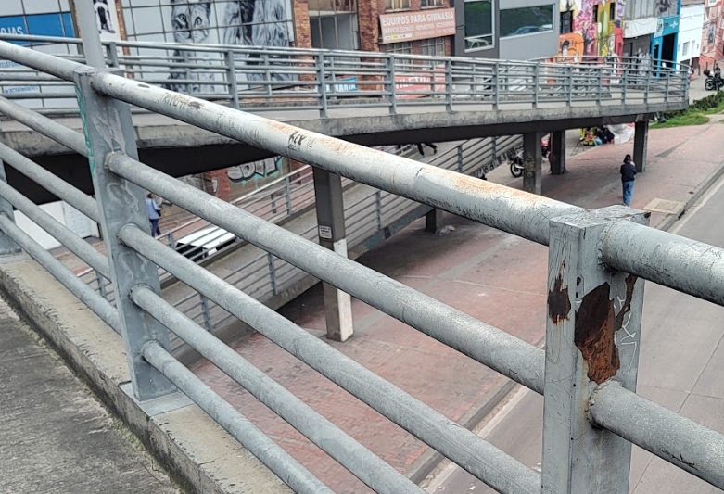
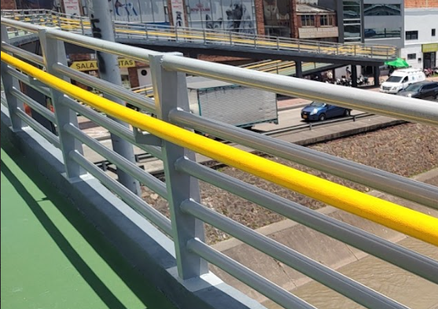
CONSERVACIÓN BARRIOS UNIDOS 2023.
Puente 10. Av. Ciudad de Quito por CL 63F
Antes
Después
CONSERVACIÓN BARRIOS UNIDOS 2023

Slide 11
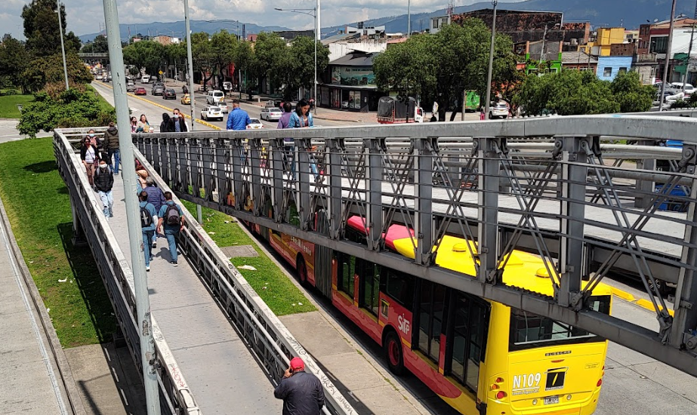
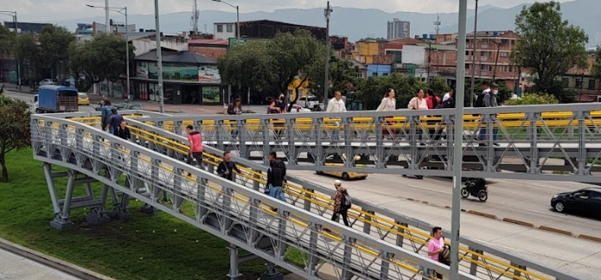
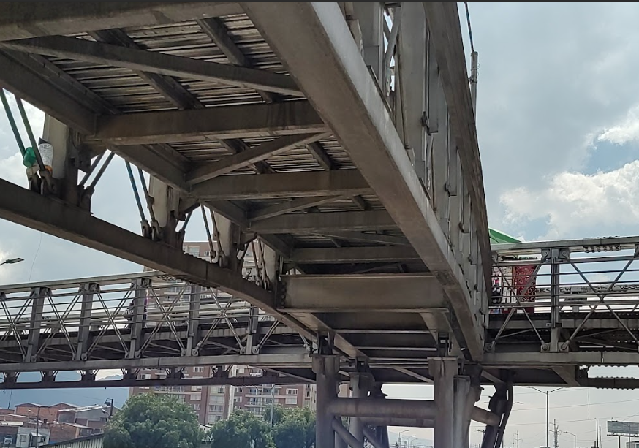
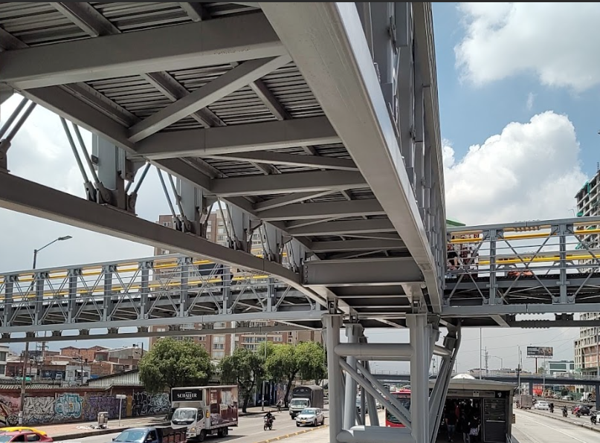
CONSERVACIÓN BARRIOS UNIDOS 2023.
Puente 56. Av. Ciudad de Quito por CL63 G
Antes
Después
CONSERVACIÓN BARRIOS UNIDOS 2023

Slide 12
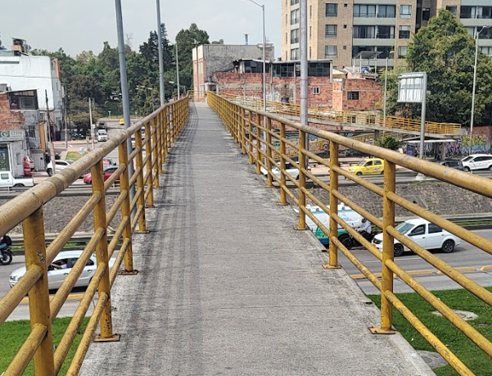
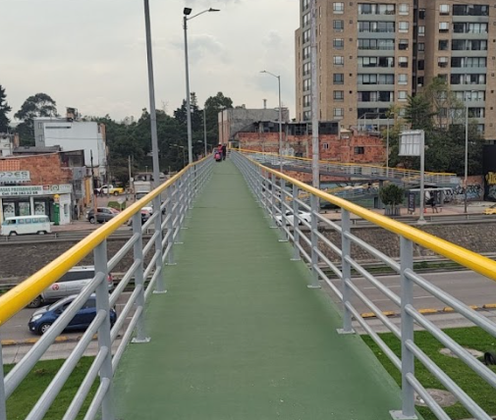
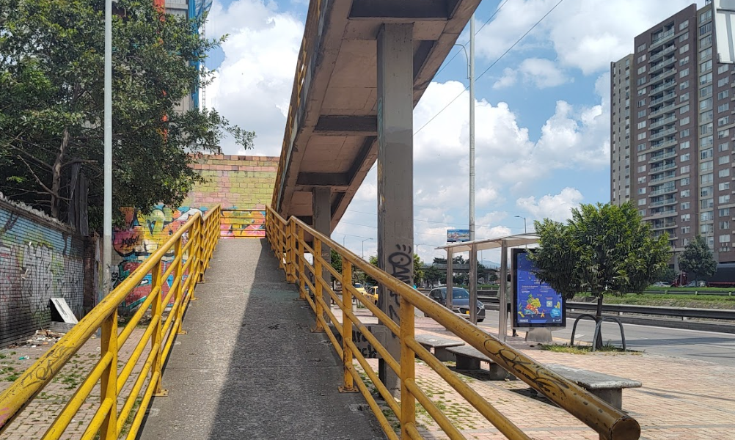
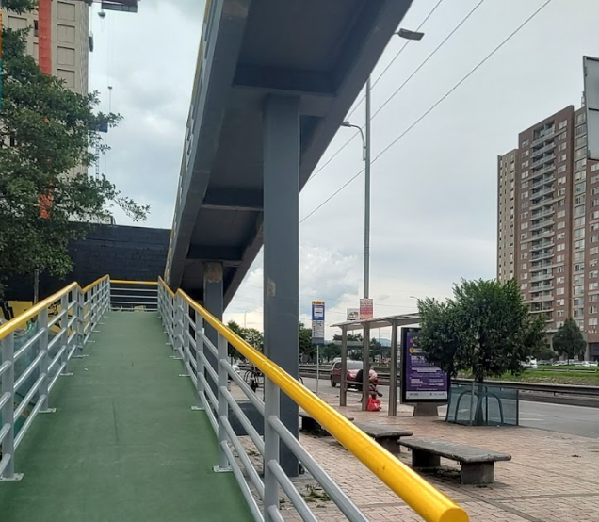
CONSERVACIÓN BARRIOS UNIDOS 2023.
Puente 17. Av. Ciudad de Quito por CL 63C
Antes
Después
CONSERVACIÓN BARRIOS UNIDOS 2023

Slide 13
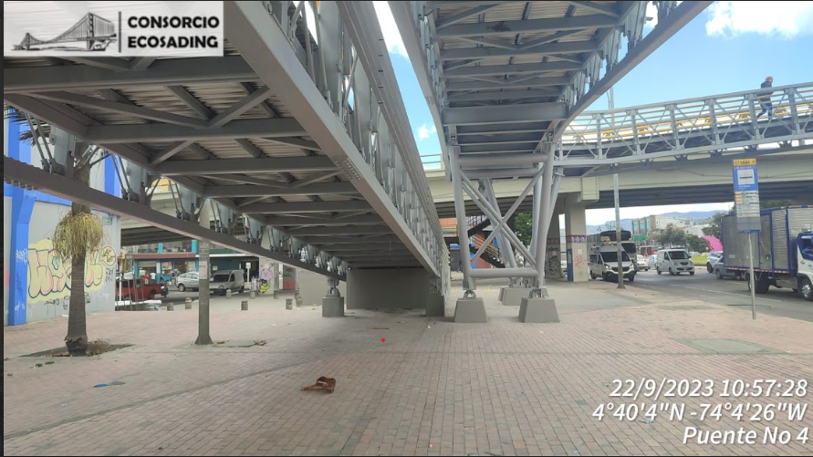
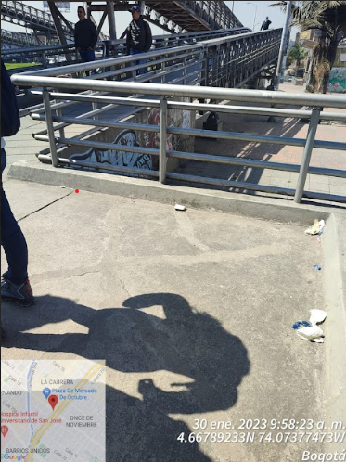
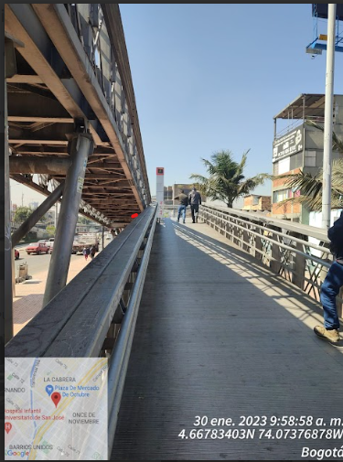
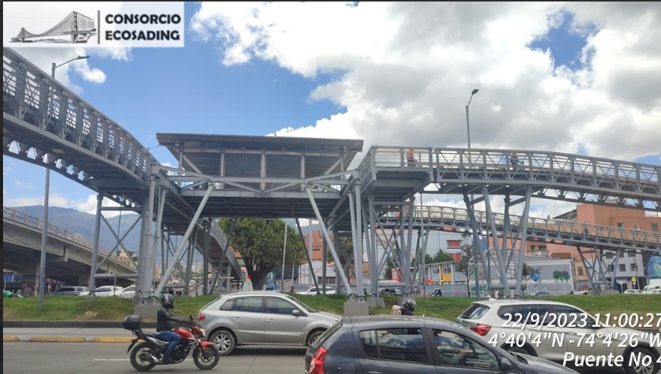
CONSERVACIÓN BARRIOS UNIDOS 2023.
ANTES
CONSERVACIÓN BARRIOS UNIDOS 2023
DESPUÉS

Slide 14
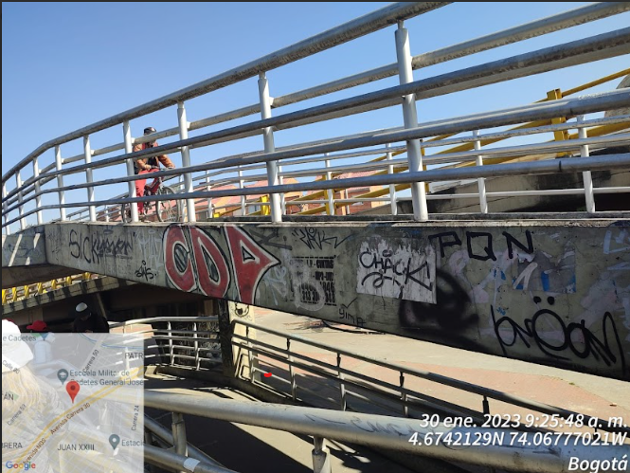
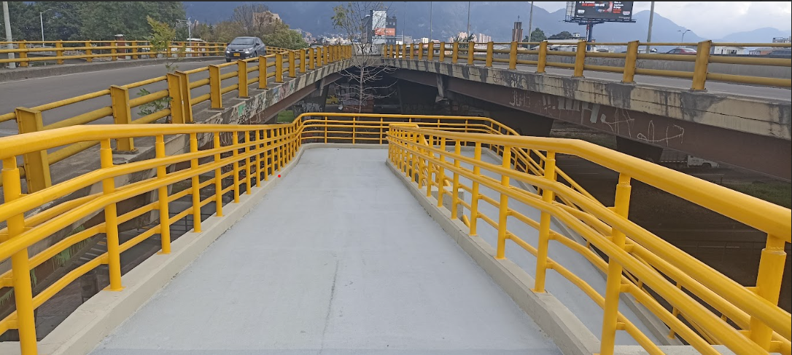
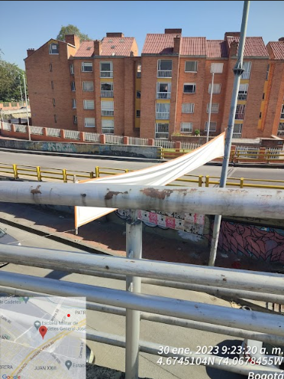
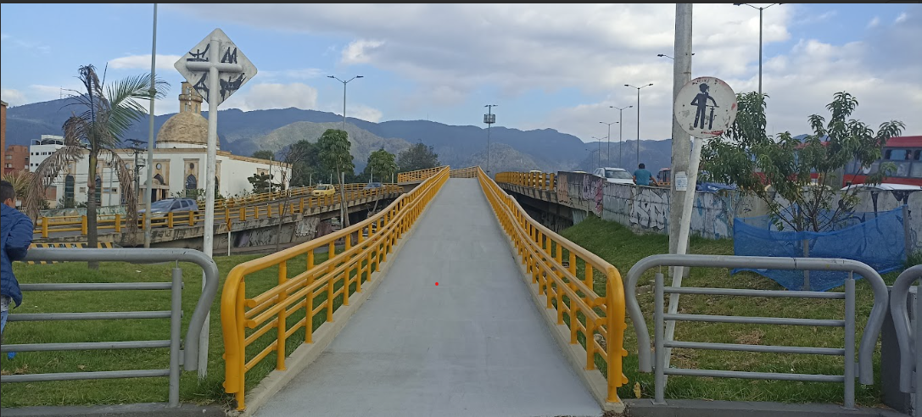
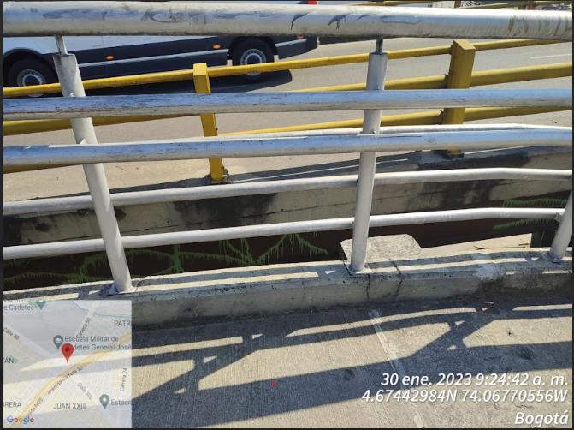
CONSERVACIÓN BARRIOS UNIDOS 2023.
ANTES
CONSERVACIÓN BARRIOS UNIDOS 2023
DESPUÉS

Slide 15
Rendición de cuentas Localidad de Barrios Unidos.
SUBDIRECCIÓN TÉCNICA DE CONSERVACIÓN DEL SUBSISTEMA DE VIAL - STCSV

Slide 16
Ejecución Barrios Unidos 2023
ACTIVIDAD | UNIDAD | LOCALIDAD DE BARRIOS UNIDOS | CONTRATO | INVERSIÓN
CONSERVACIÓN ESPACIO PÚBLICO | m2 | 32.206,19 | IIDU-1782-2021 “EJECUTAR A PRECIOS UNITARIOS LAS OBRAS Y ACTIVIDADES NECESARIAS PARA LA CONSERVACIÓN DE ESPACIO PÚBLICO Y CICLORUTAS EN BOGOTÁ D.C. GRUPO 3 “ | $ 5.058.858.818
CONSERVACIÓN CICLORUTAS | Km | 1,98 | IIDU-1782-2021 “EJECUTAR A PRECIOS UNITARIOS LAS OBRAS Y ACTIVIDADES NECESARIAS PARA LA CONSERVACIÓN DE ESPACIO PÚBLICO Y CICLORUTAS EN BOGOTÁ D.C. GRUPO 3 “ | $ 3.374.376.032
CONSERVACIÓN PUENTES VEHICULARES | Unidad | 6 PUENTES | IDU-1776-2021 “EJECUTAR A PRECIOS UNITARIOS LAS OBRAS Y ACTIVIDADES NECESARIAS PARA LA CONSERVACIÓN DE PUENTES VEHICULARES EN BOGOTÁ D.C INCLUYE SUPERESTRUCTURA, SUBESTRUCTURA Y ACCESOS” | $ 5.434.111.423
VALOR TOTAL DE INVERSIÓN
$ 13.867.346.273

Slide 17
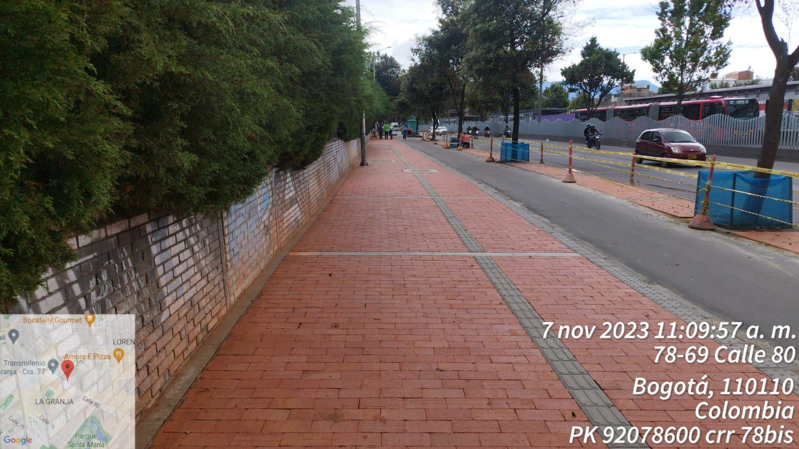
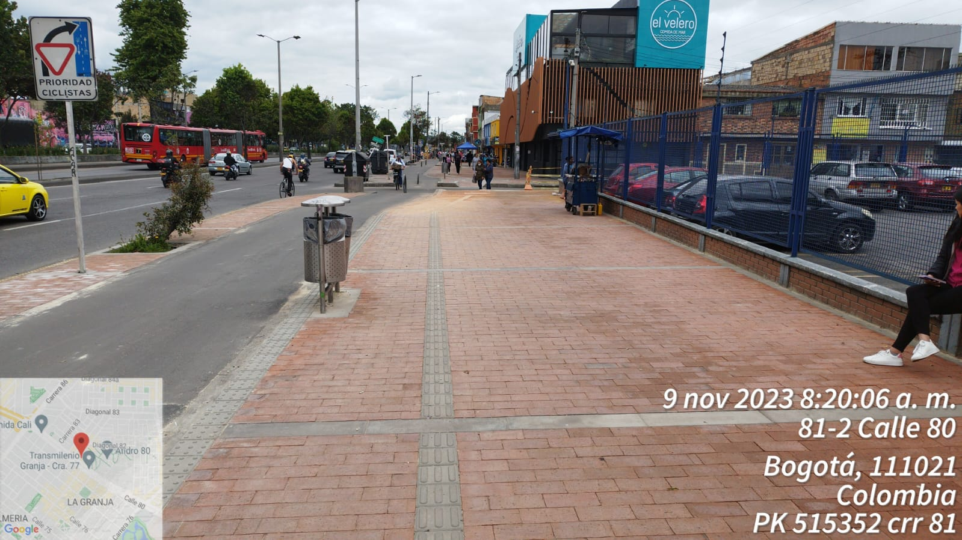
Registro fotográfico Contrato IDU-1782-2021
Calle 80 entre 78 Bis hata Cra 78A
Calle 80 entre cra 81hasta cra 81A

Slide 18
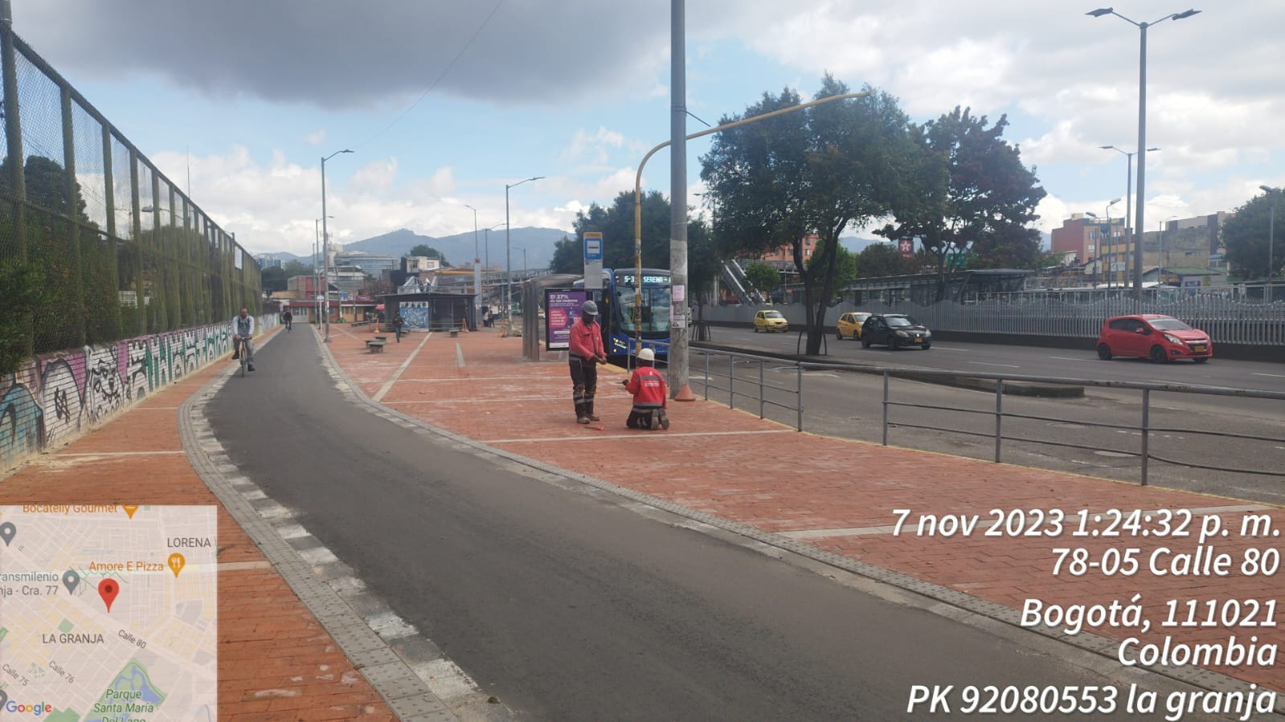
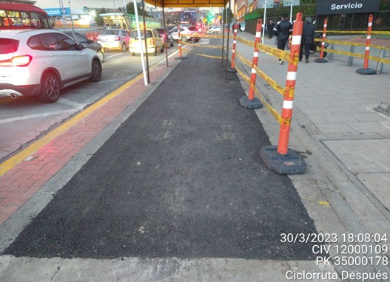
Registro fotográfico Contrato IDU-1782-2021
Calle 80 entre Trv 77 hasta cra 78 Bis
Av. Suba entre calle 97ª y Calle 98A

Slide 19
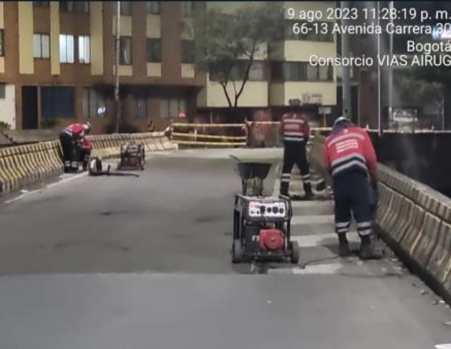
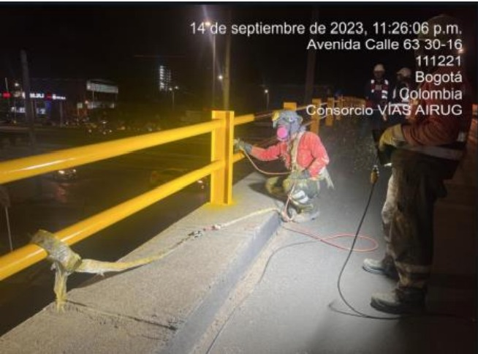
Registro fotográfico Contrato IDU-1776-2021
Puente vehicular de la calle 66 por Avenida Ciudad de Quito
Puente Vehicular Avenida José Celestino Mutis por Avenida Ciudad de Quito

Slide 20
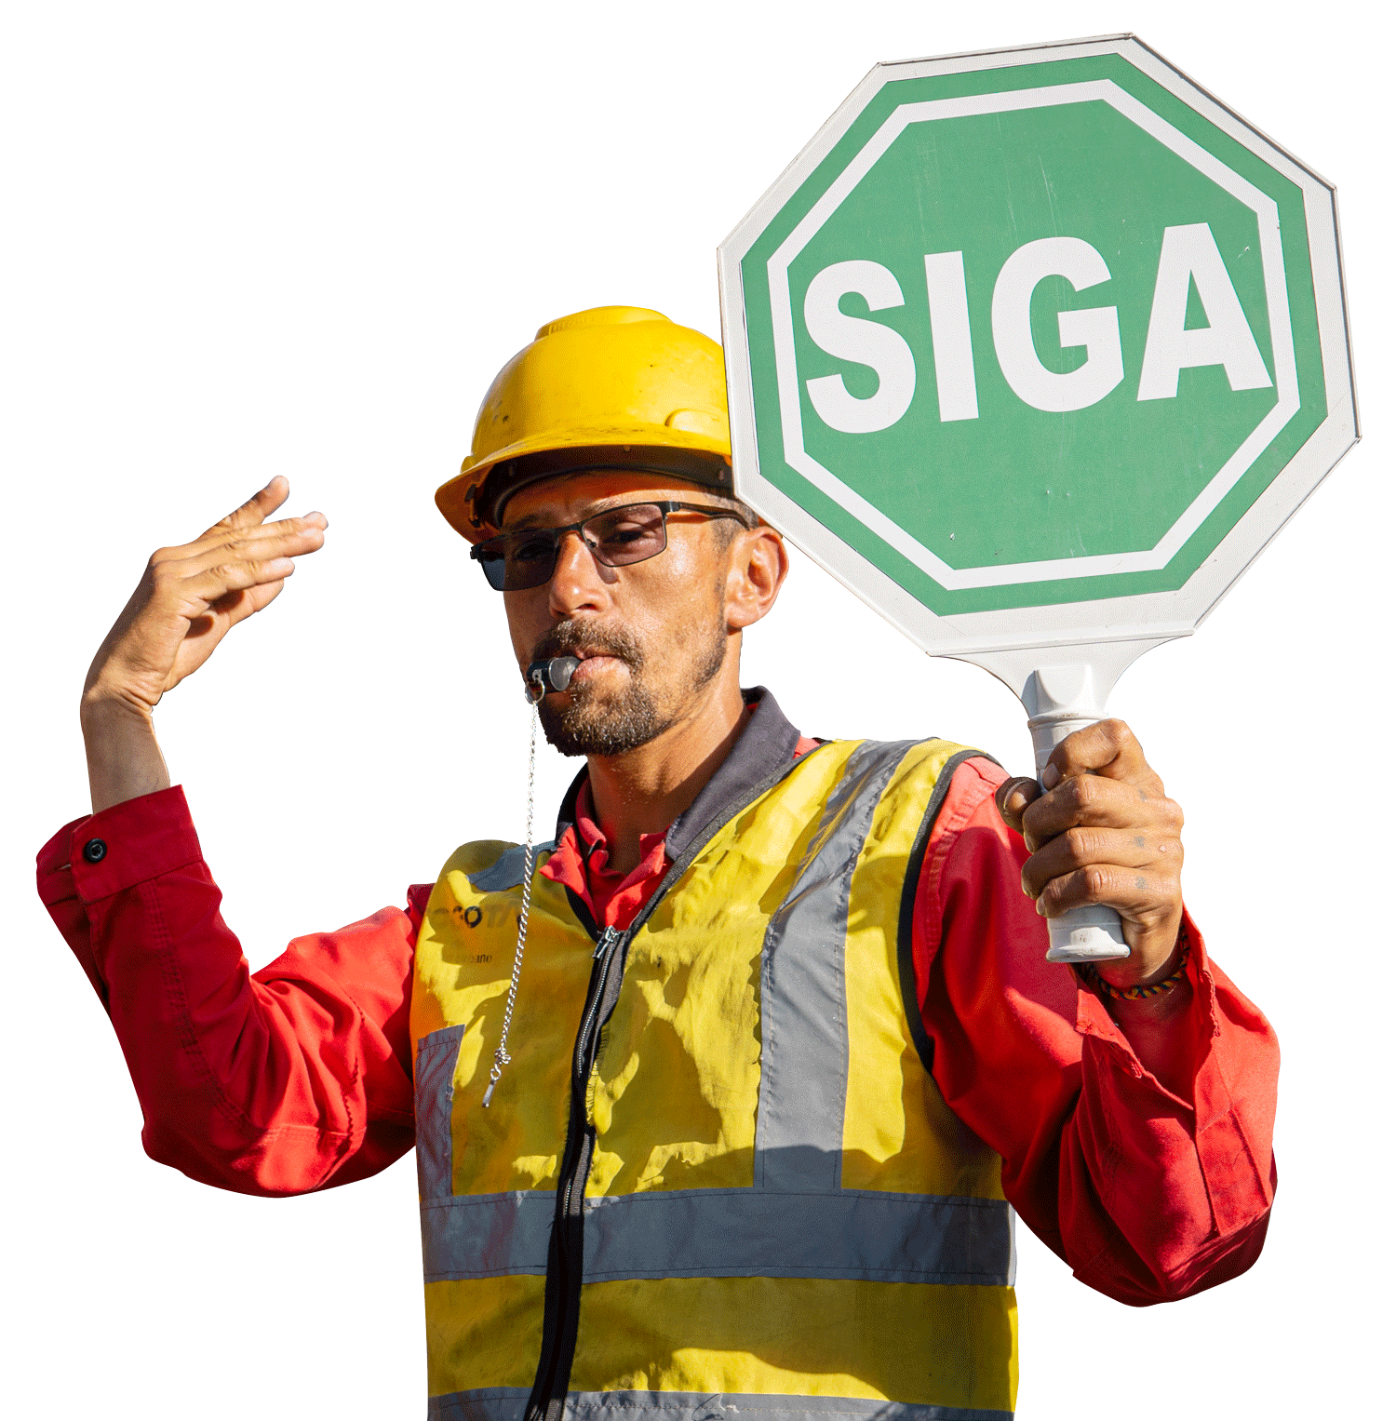
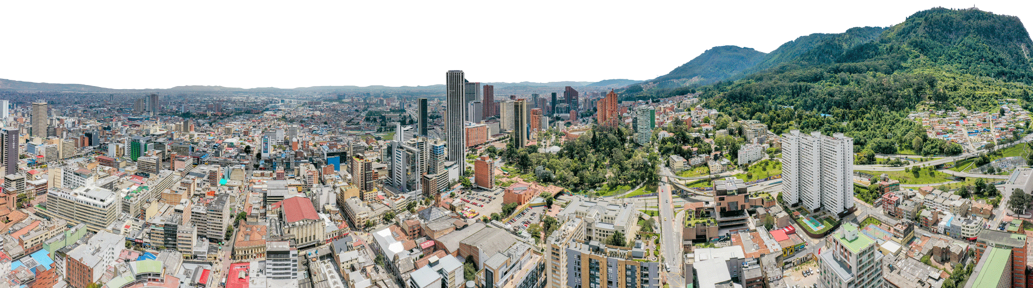
Gracias

